Slide 1
LINE GAMES
이지원

Slide 2
TABLE OF CONTENTS
SCHEDULE
SKETCH
DESIGN LAYOUT & CODE
REVIEW
3p
5p
7p
20p
2

Slide 3
01.
SCHEDULE
3

Slide 4
SCHEDULE
10/25
10/26
10/27
~ 10/28
10/29
레이아웃 구상 화면 구현
JAVASCRIPT
JQUERY
PHP 화면 연결
반응형
페이지 구현
코드 검토
PPT 작업
4

Slide 5
02.
SKETCH
5

Slide 6
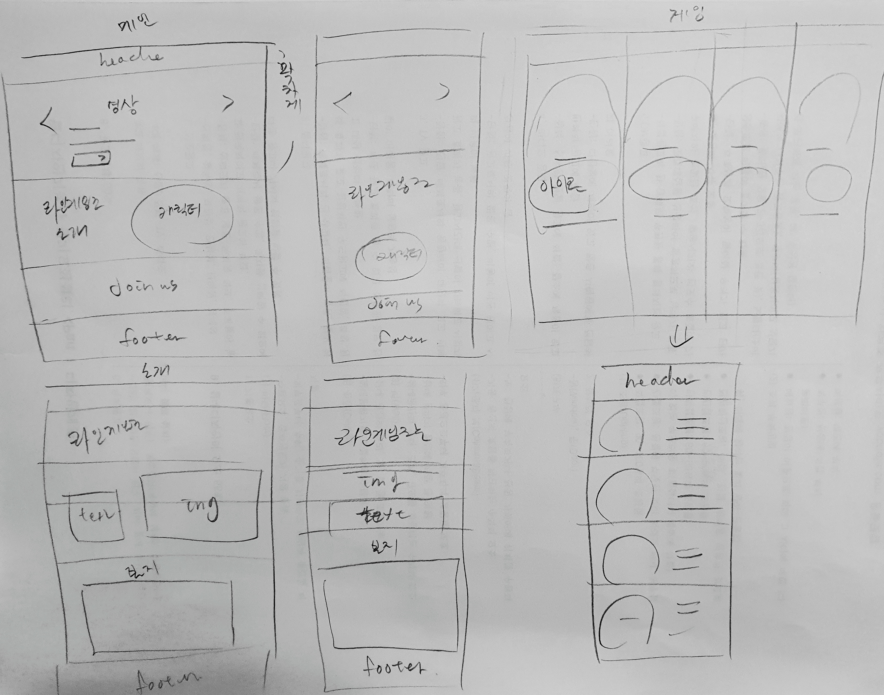
SKETCH
반응형 페이지 스케치
화면 해상도에 맞춰 DESKTOP,MOBILE
화면을 각각 스케치하였습니다.
대표로 게임 페이지를 설명하자면
DESKTOP 페이지는 세로로 4개의 게임을
나열한 형식으로 디자인했지만, MOBILE 페이지는 가로로 나누어 디자인하였습니다.

Slide 7
03.
DESIGN LAYOUT & CODE
7

Slide 8
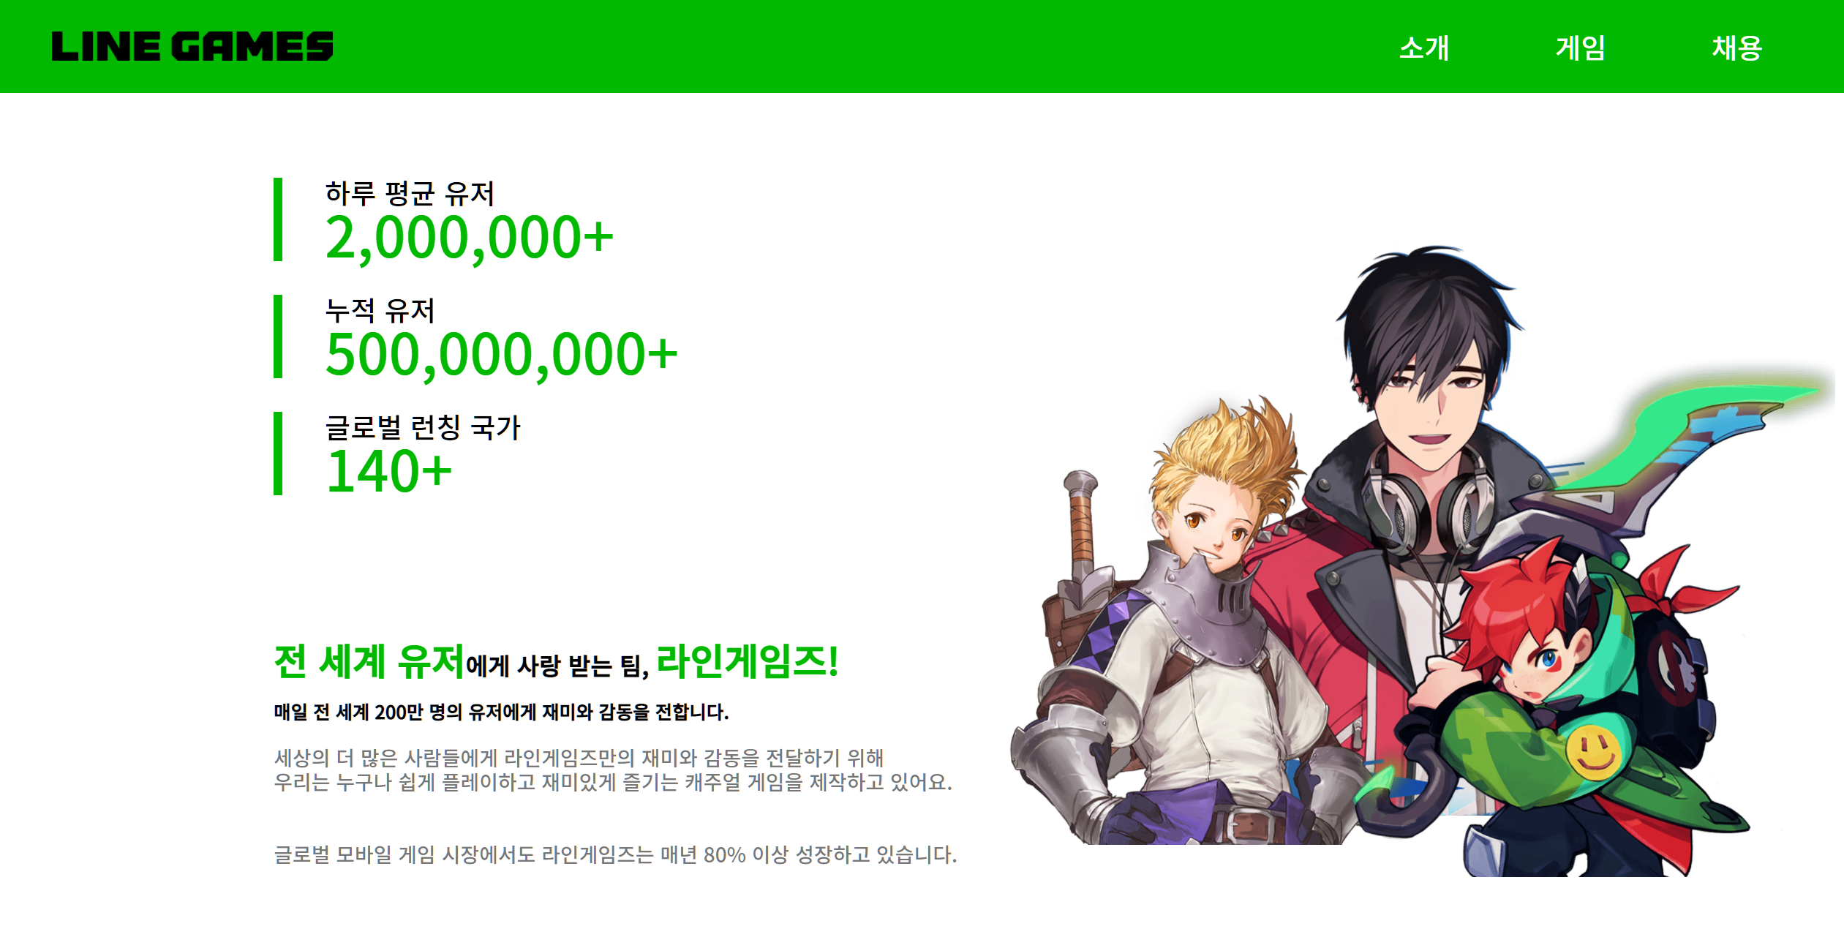
DESKTOP
@media all and (min-width:1025px)

Slide 9
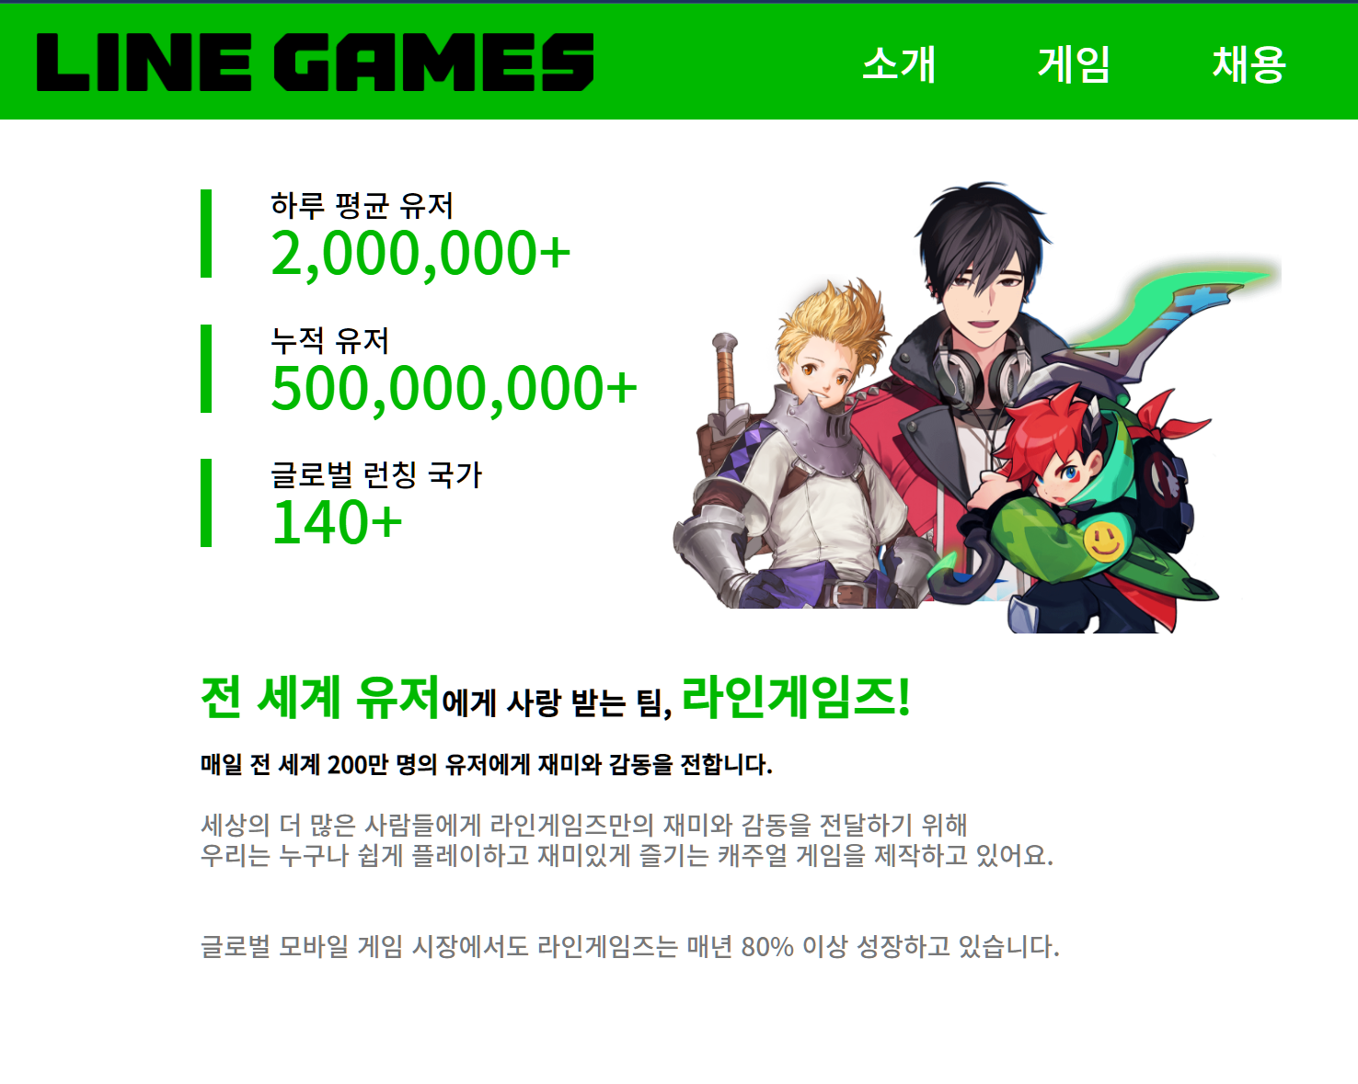
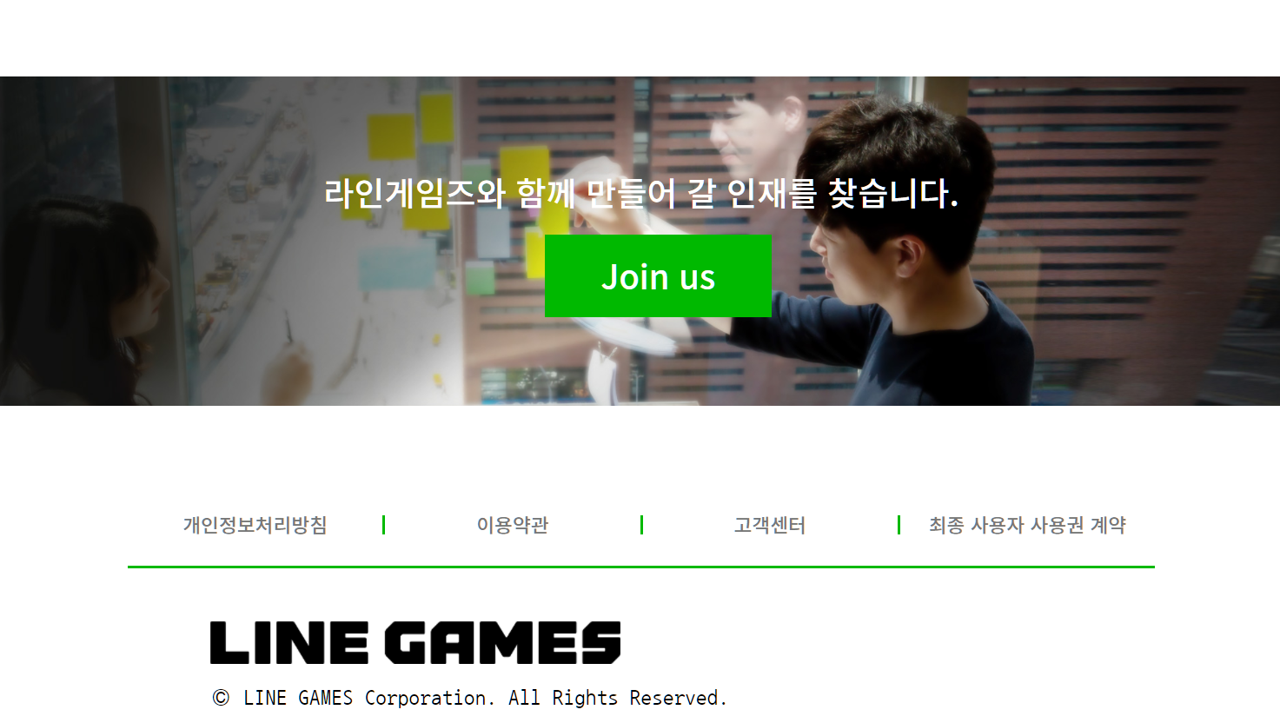
TABLET
@media all and (min-width:768px) and (max-width:1025px)

Slide 10
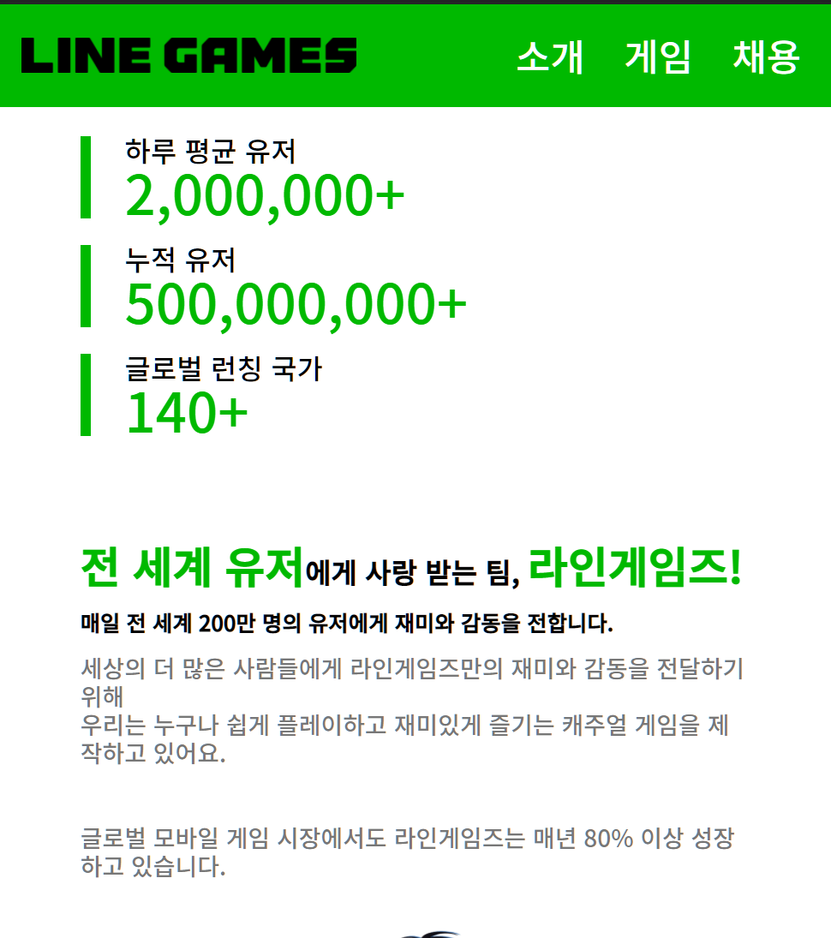

MOBILE
@media all and (max-width:767px)

Slide 11
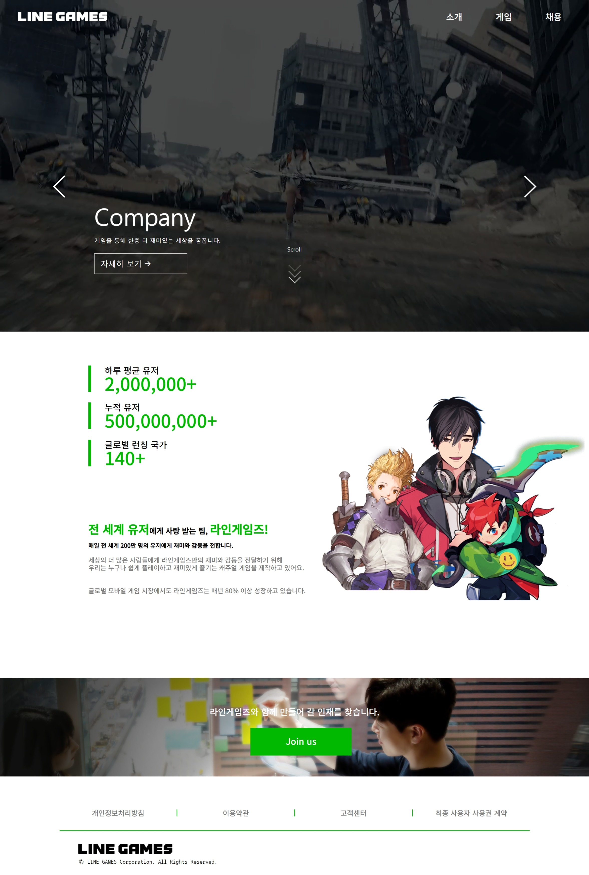
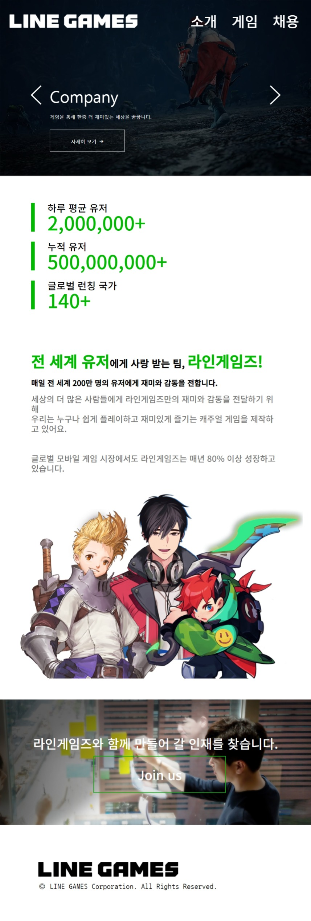
메인 PAGE
SITE
‘게임 회사’임을 강조하기 위해 라인게임즈의 홍보 영상과 대표 게임 캐릭터를 사용하여 메인 페이지를 꾸몄습니다.

Slide 12
메인 PAGE
SITE
if (!(window.location.href.indexOf("index.php?sub=about") > -1) && !(window.location.href.indexOf("sub_games_info.php") > -1)){
var ct = $('.contents').get();
ct[1].style.zIndex = 3000;
ct[2].style.zIndex = 2000;
}
$('#prev_btn').on('click',function(){
ct.unshift(ct.pop());
ct[0].style.opacity = 1;
ct[0].style.zIndex = 4000;
ct[1].style.opacity = 0;
ct[1].style.zIndex = 3000;
ct[2].style.opacity = 0;
ct[2].style.zIndex = 2000;
});
$('#next_btn').on('click',function(){
ct.push(ct.shift());
ct[0].style.opacity = 1;
ct[0].style.zIndex = 4000;
ct[1].style.opacity = 0;
ct[1].style.zIndex = 3000;
ct[2].style.opacity = 0;
ct[2].style.zIndex = 2000;
});
$(‘.contents’)를 get()함수를 사용하여 배열로 잡아와서 화면 슬라이드를 구현하였습니다.

Slide 13
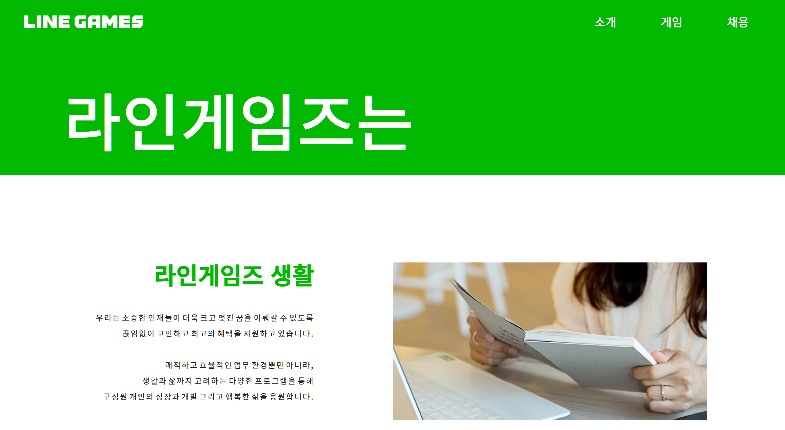

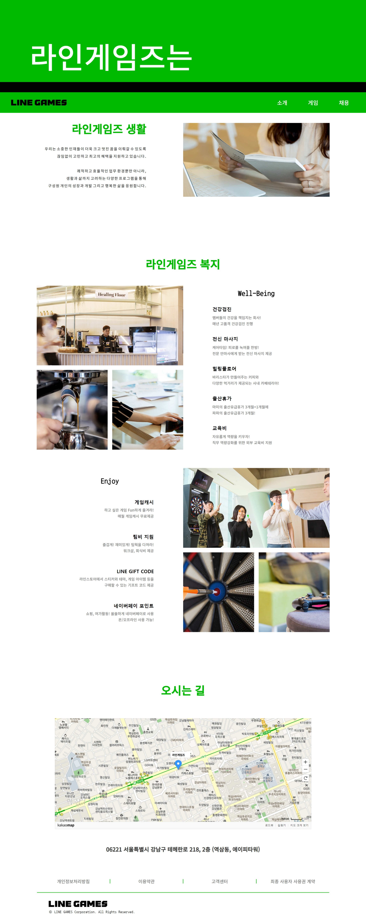
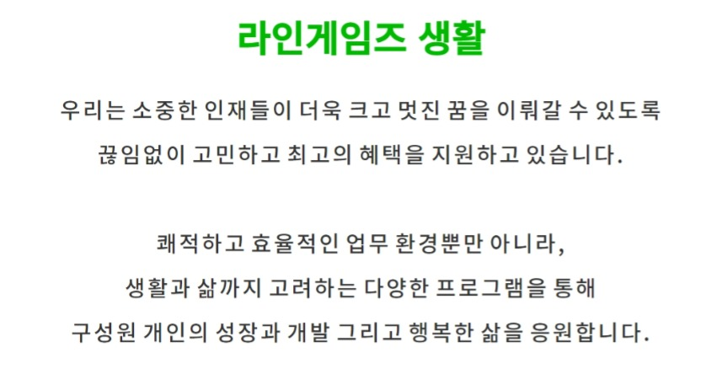
소개 PAGE
SITE

Slide 14
소개 PAGE
SITE
스크롤 움직일 때마다 scrollTop 값을 구해서 복지, 오시는 길 스크롤 위치에 왔을 때 애니메이션을 주어 동적인 페이지를 구현했습니다.
if(offsetTop > healing_T){
$('.welfare_wrap.healing').css({
"opacity": 1,
"margin-top": "0",
"transition": "0.5s linear"
});
}
if(offsetTop > fun_T){
$('.welfare_wrap.fun').css({
"opacity": 1,
"margin-top": "5%",
"transition": "0.5s linear"
});
}
if(offsetTop > way_T){
$('.way_come').css({
"opacity": 1,
"margin-top": "10%",
"transition": "0.5s linear"
});
}

Slide 15

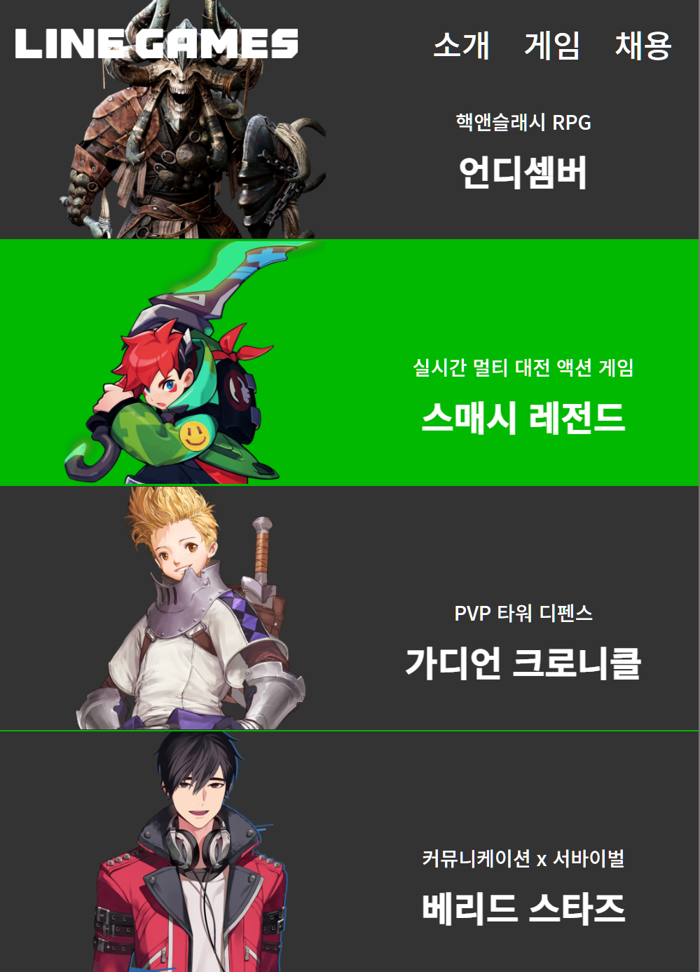
게임 PAGE
SITE
<p onclick="location.href='sub_games_info.php?game=unde'">
<p onclick="location.href='sub_games_info.php?game=smas'">
<p onclick="location.href='sub_games_info.php?game=guad'">
<p onclick="location.href='sub_games_info.php?game=buri'">
P 태그 영역을 눌렀을 때 쿼리 스트링을 보내 해당하는 게임 정보를 보냅니다.

Slide 16
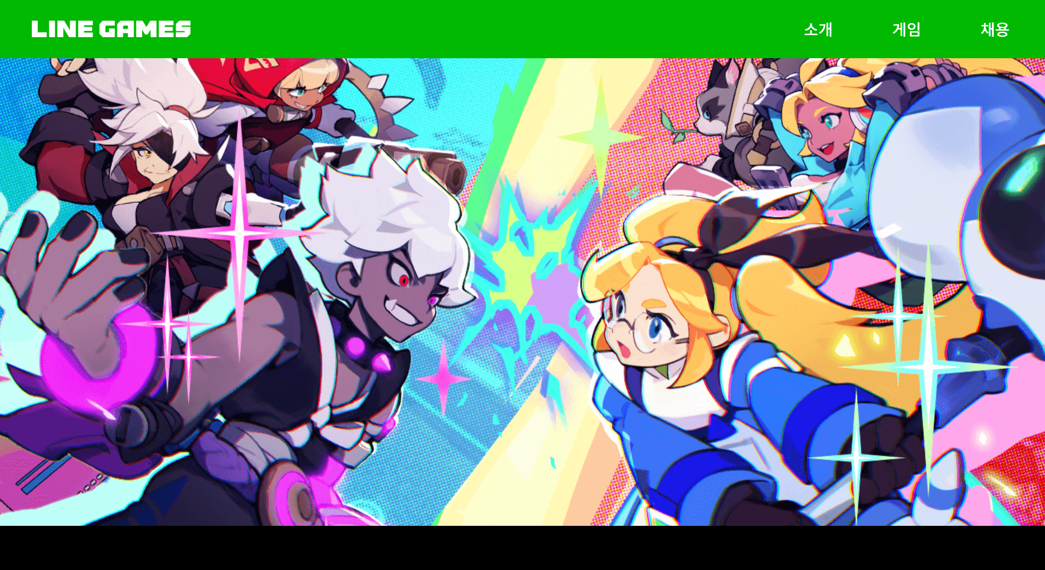


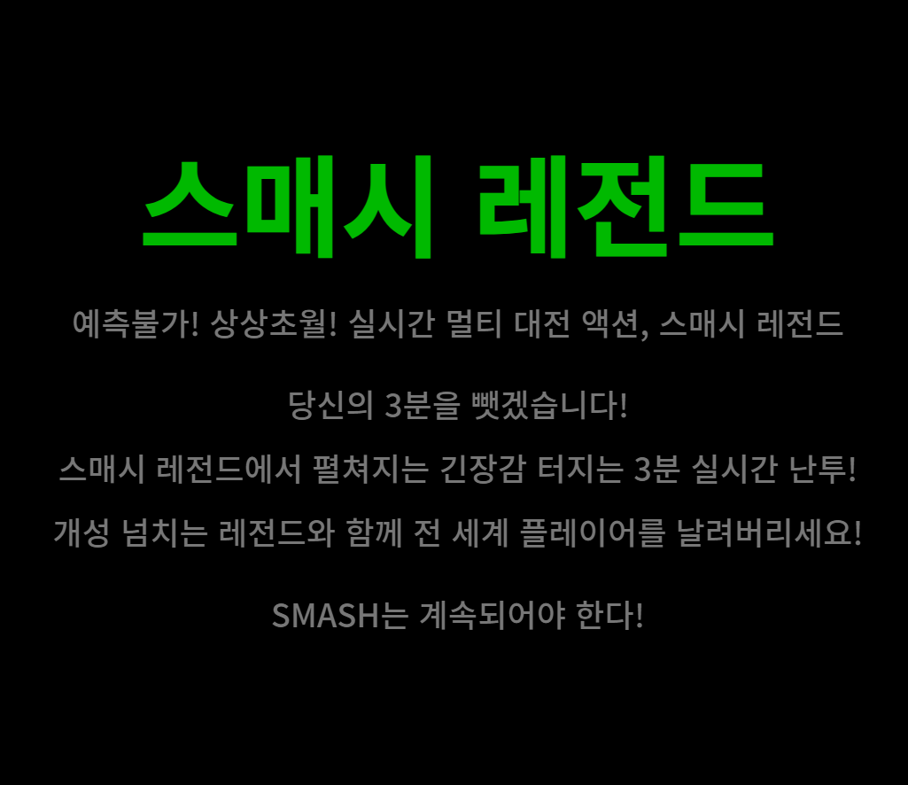
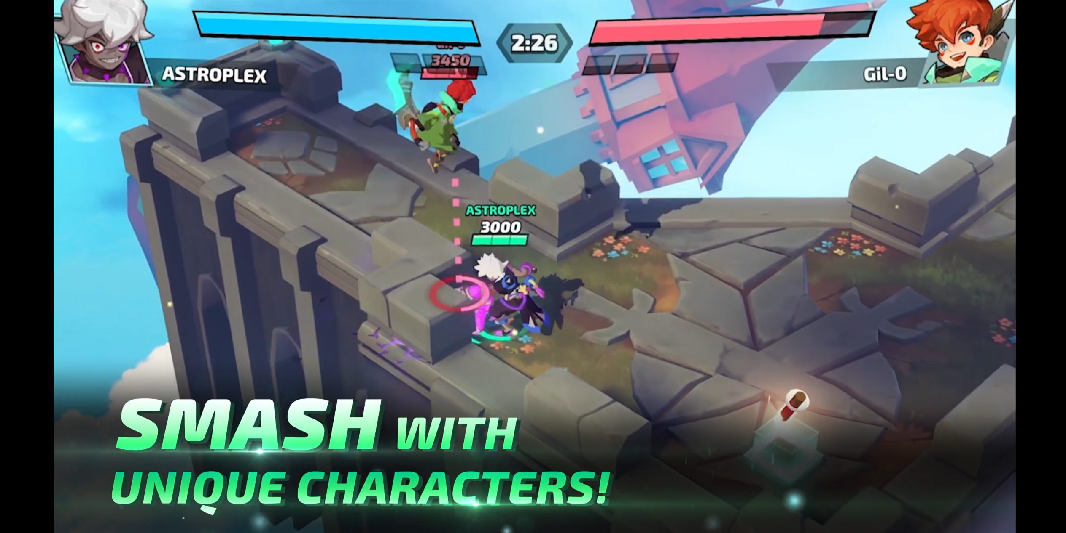
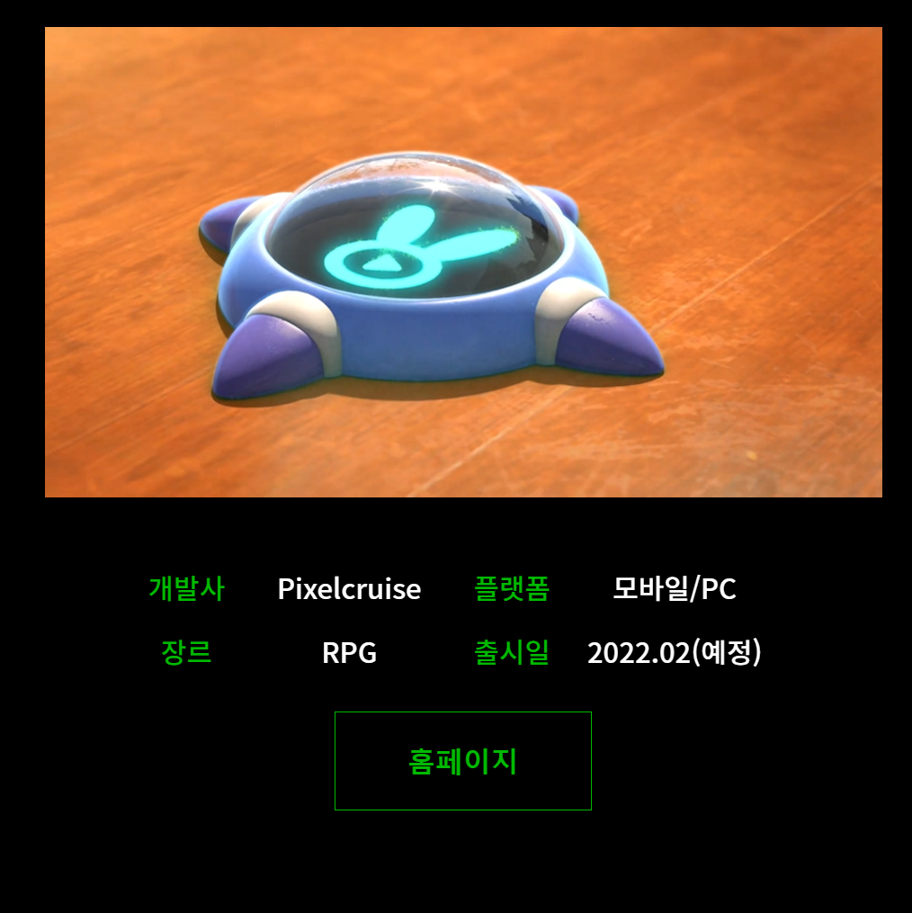
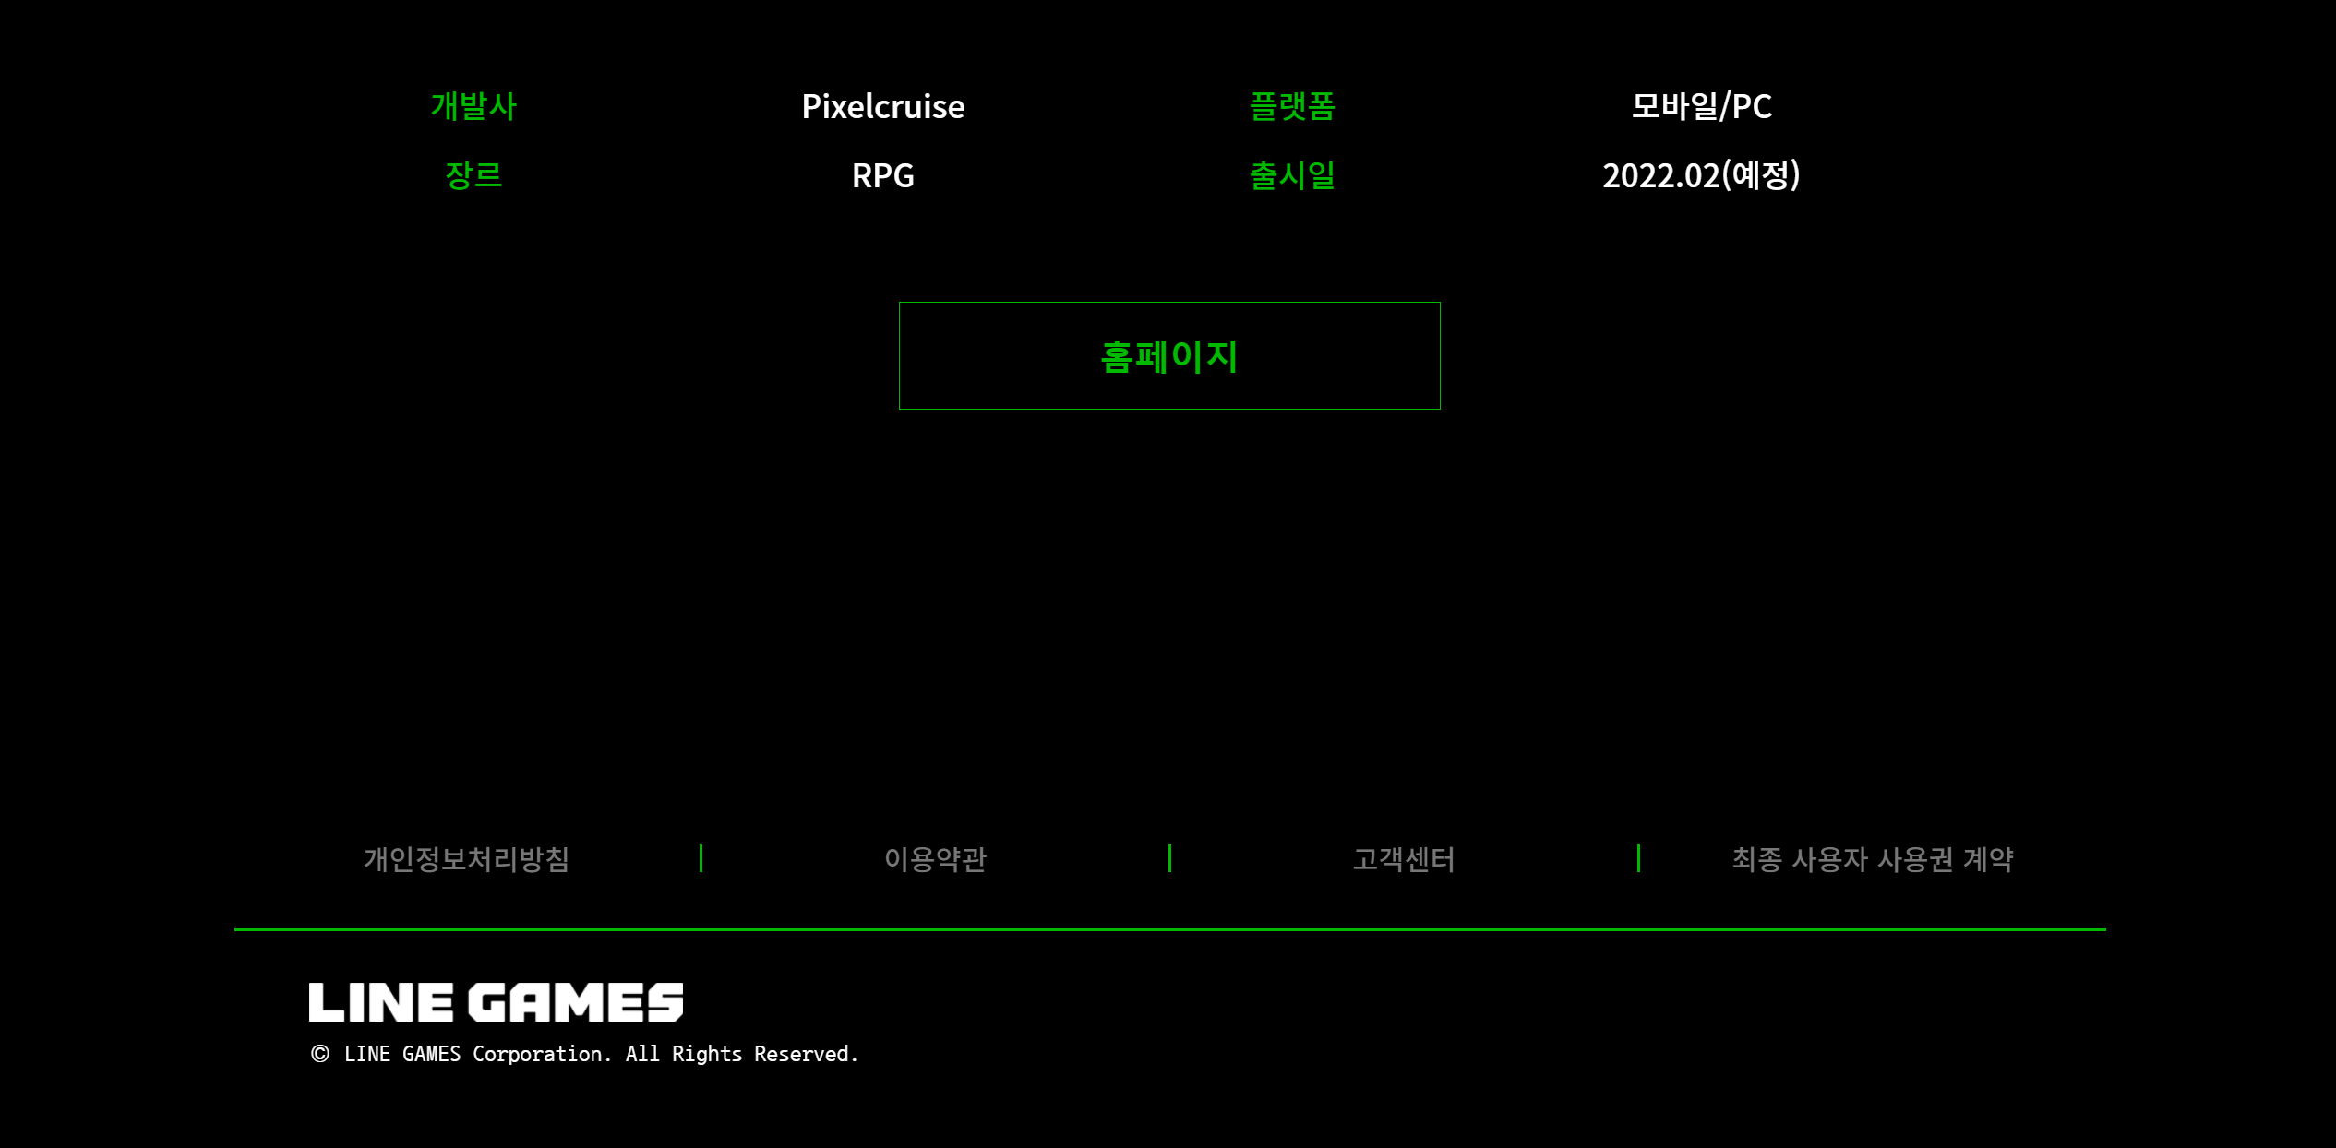

게임소개 PAGE
SITE
switch(String(location.search) ){
case '?game=unde' :
const formUnde = new GameInfo();
formUnde.gameProcess("unde");
break;
case '?game=smas':
const formSmas = new GameInfo();
formSmas.gameProcess("smas");
break;
case '?game=guad' :
const formGuad = new GameInfo();
formGuad.gameProcess("guad");
break;
case '?game=buri' :
const formBuri = new GameInfo();
formBuri.gameProcess("buri");
break;
}
이 전 페이지에서 보낸 쿼리 스트링값을 받아서
해당 클래스를 실행시켜 화면에 뿌려줍니다.

Slide 17
게임소개 PAGE
this.smasOj = {
title: "스매시 레전드",
ex1 : "예측불가! 상상초월! 실시간 멀티 대전 액션, 스매시 레전드",
ex2: "당신의 3분을 뺏겠습니다!<br>스매시 레전드에서 펼쳐지는 …생략",
ex3: "SMASH는 계속되어야 한다!"
video: "./img/viedeo/sams_video.mp4",
video_youtube: "https://youtu.be/IfUvDBVATcg",
info_developer : "Pixelcruise",
info_platform : "모바일/PC",
info_genre : "RPG",
info_release : "2022.02(예정)",
link : "https://sl-kr.floor.line.games/"
};
gameinfoUlForm(info_d, info_p, info_g, info_r){
let game_info_ul_form = `
<li>개발사</li>
<li>${info_d}</li>
<li>플랫폼</li>
<li>${info_p}</li>
<li>장르</li>
<li>${info_g}</li>
<li>출시일</li>
<li>${info_r}</li>
`;
return game_info_ul_form;
}
쿼리스트링 ‘smas’로 받은 경우의 실행 로직입니다.
게임에 따라 바뀌어야 할 정보를 객체로 따로 담아서 사용자가 선택한 게임에 따라 컨텐츠만 바뀌도록 작업하였습니다.
case 'smas’:
…생략
$('.game_info > ul').html(this.gameinfoUlForm(this.smasOj.info_developer, this.smasOj.info_platform,…생략));
…생략
break;

Slide 18
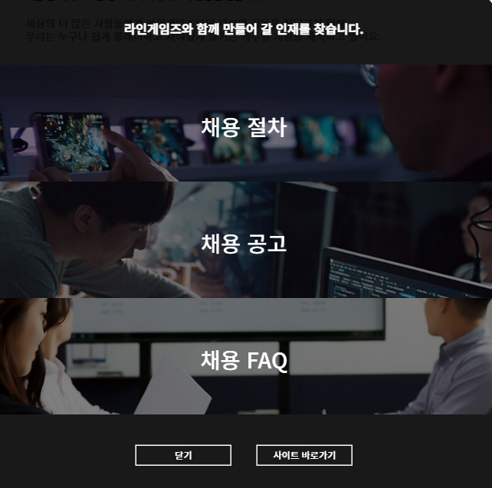
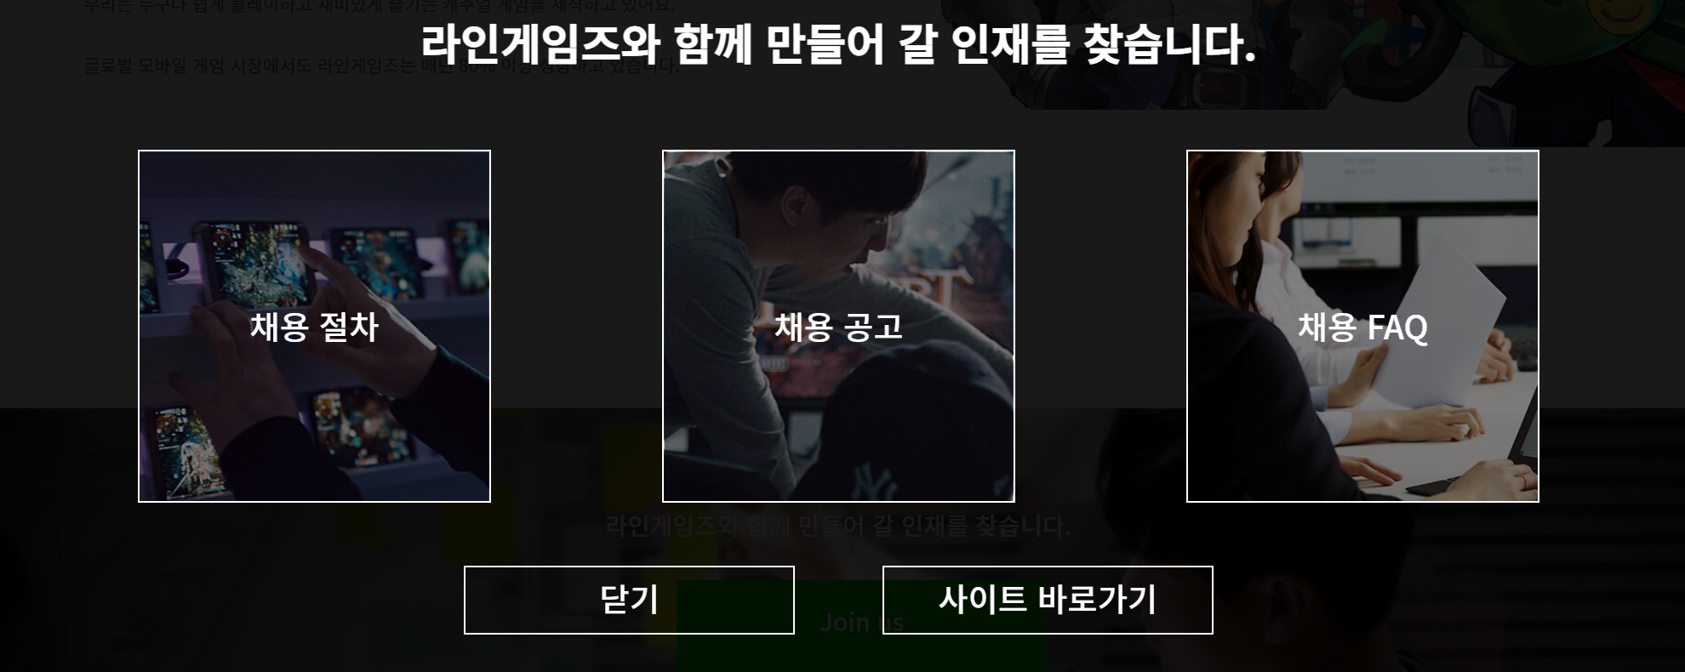
채용 POPUP
SITE

Slide 19
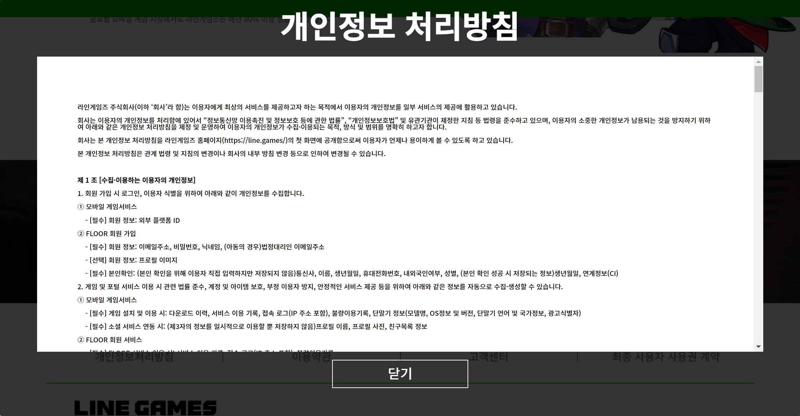
FOOTER POPUP
SITE
popup_layer_btn 클래스를 가진 DOM객체를 선택했을 때
id값 별로 표시할 내용을 다르게 하였습니다.
$('.popup_layer_btn').on('click',function(e){
$('.popup_layer').css('display','block');
switch(e.target.id){
case 'gain':
$('.popup_layer > h2').html("개인정보 처리방침");
$('.popup_div').html(gain_tF);
break;
case 'eyong':
$('.popup_layer > h2').html("서비스 이용약관")
$('.popup_div').html(eyong_tF);
break;
case 'choi':
$('.popup_layer > h2').html("최종 사용자 사용권 계약")
$('.popup_div').html(choi_tF);
break;
}
});

Slide 20
04. REVIEW
지금까지는 일러스트 중점과 아기자기한 디자인을 주로 해왔지만,
‘게임 회사’의 맞춰 디자인 콘셉트를 구상하는 게 힘들었습니다. 한국 게임 회사 페이지와 해외 게임 회사 페이지 레이아웃을 벤치마킹하여 구상했습니다.
전체적으로 아이템들을 크게 배치하여 게임에 초점이 맞추어질 수 있도록 작업하였습니다.
저는 반응형 페이지를 기획하기에 앞서, 반응형 페이지 기준점과 그에 따른 우선순위를 공부하여 들어갔던 것이 완성까지 도달할 수 있었습니다.
이번 프로젝트 중 게임 소개 페이지 JS 작업을 가장 즐겁게 작업했습니다.
쿼리 스트링값을 읽어와서, 하나의 html 파일이 다른 페이지처럼 구현이 가능하다는 것을 학습하여서 객체 지향 프로그래밍 언어에 대해 매력을 다시 한번 느꼈습니다.
감사합니다.
20

